Slide 1

Gestion Intégrée de la Dépense
Présentation
23 Mai 2012

Slide 2
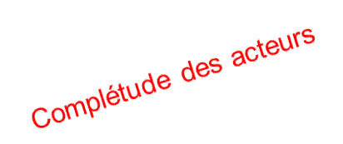





VUE D’ENSEMBLE DU PROGRAMME GID
Présentation
Principales étapes
Vision
Contexte
Objectifs
Organisation
Système d’information budgétaire et comptable commun à l’ensemble des acteurs de la dépense publique
Loi de Finances
Direction
du Budget
Livraison & facture
Ordonnateurs
Commande
Fournisseurs
Dossier
d’engagement
et ordonnancement
Virement
Trésoriers
Infos Paiement
BAM
Cour des Comptes
Projet de loi de règlement

Slide 3
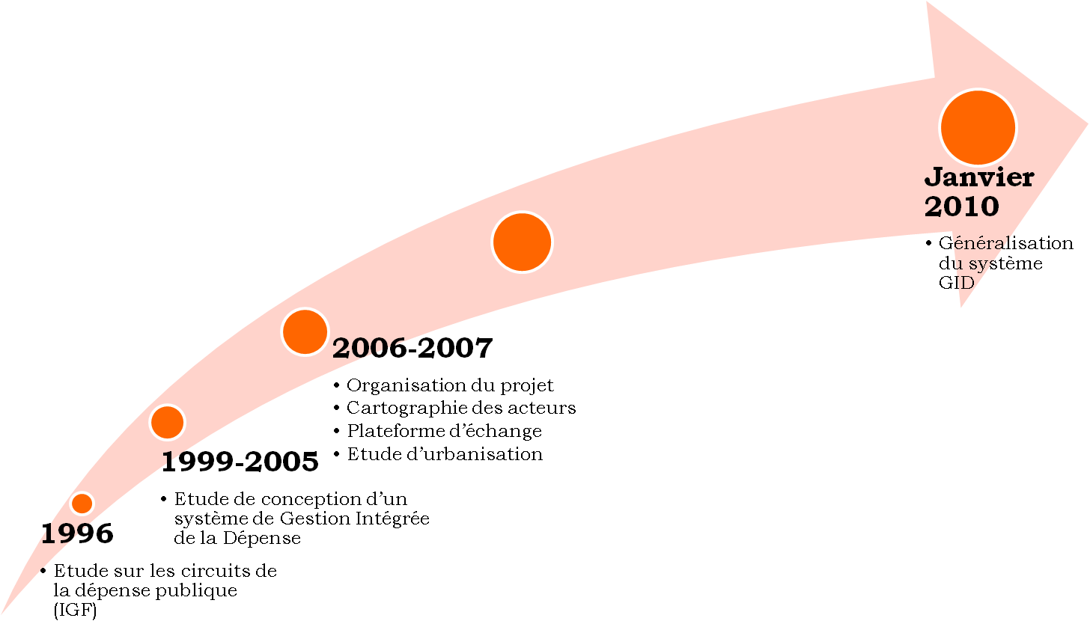
VUE D’ENSEMBLE DU PROGRAMME GID
Présentation
Principales étapes
Vision
Contexte
Objectifs
Organisation
2009
  Action pilote auprès de 8 départements
Janvier 2008
  Démarrage de construction de la solution cible

Slide 4
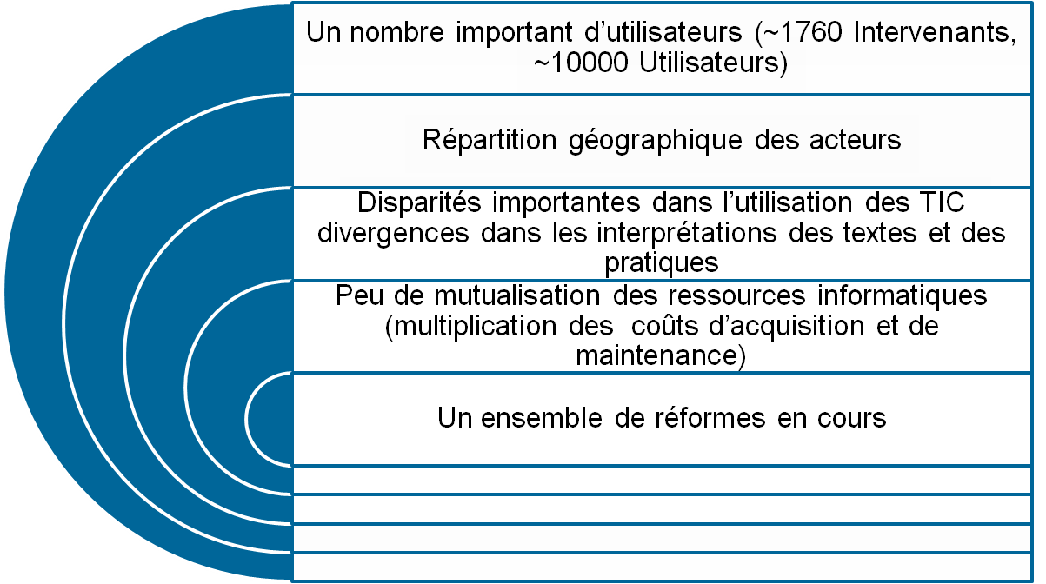
VUE D’ENSEMBLE DU PROGRAMME GID
Présentation
Principales étapes
Vision
Contexte
Objectifs
Organisation
Un ensemble de contraintes à prendre en compte :

Slide 5
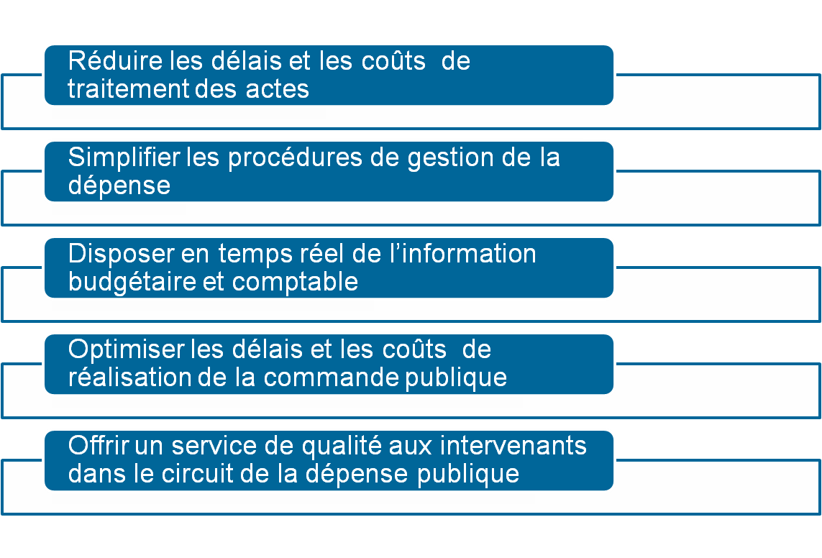
VUE D’ENSEMBLE DU PROGRAMME GID
Présentation
Principales étapes
Vision
Contexte
Objectifs
Organisation

Slide 6
STRATÉGIE DE CONSTRUCTION
Orientations
Démarche
Principes directeurs
Industrialisation
Saisie unique par l’initiateur de l’opération
  Implémentation des règles de gestion et des contrôles à la source
  Non redondance des données mais plutôt une complémentarité
Consécration de l’interlocuteur unique
  Simplification du circuit
  Intégration des systèmes d’information dédiés à la régularité et à la validité
Tenue d’une comptabilité partagée par l’ensemble des acteurs

Slide 7
STRATÉGIE DE CONSTRUCTION
Orientations
Démarche
Principes directeurs
Industrialisation
Primauté du circuit papier
  Le parallélisme des deux circuits électronique et papier
  La traçabilité des deux circuits
  Calcul des délais de séjour des dossiers par rapport au circuit papier
Organisation flexible adaptée à chacun des acteurs
  Découpage fin des rôles
  Gestion maîtrisée des habilitation
Identification des actes
  Numérotation unique des actes par année, par ordonnateur et par type d’acte
  Génération automatique de la numérotation

Slide 8
DÉMATÉRIALISATION
  8 types d’acte ont été dématérialisés (Juillet 2009 Circulaire n°2/09/TGR du 13 Juillet 2009)
    Délégation de crédits
    Réduction de délégation de crédits
    Notification de recettes
    Réduction des recettes notifiées
    Demande d’autorisation de paiement (DAP régies)
    Diminution DAP
    Virement de crédits globalisé
    Fiche navette
  Le processus de règlement au sein de la TGR a été entièrement revue et dématérialisé

Slide 9
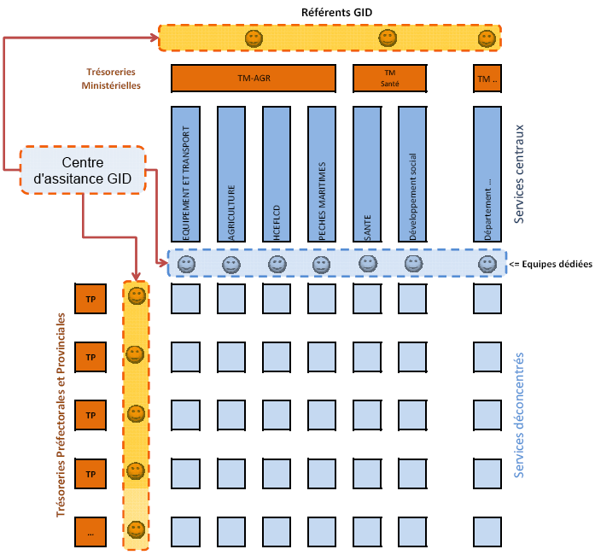
DISPOSITIF D’ASSISTANCE
  Démarche :
Une assistance de proximité :
    Personnes Ressources GID au niveau de chaque Entité utilisatrice du système GID ;
    Référents GID au niveau des trésoreries ( TM/TP).
  Organisation de l’assistance
Organisation : une assistance par niveau
    Premier niveau :
    Personnes Ressources GID au niveau de chaque acteur ( Ordonnateur, sous-ordonnateur, SEGMA);
    Deuxième niveau :
    124 référents GID au niveau des trésoreries TM/TP ;
    Troisième niveau :
    Centre d’assistance GID.

Slide 10
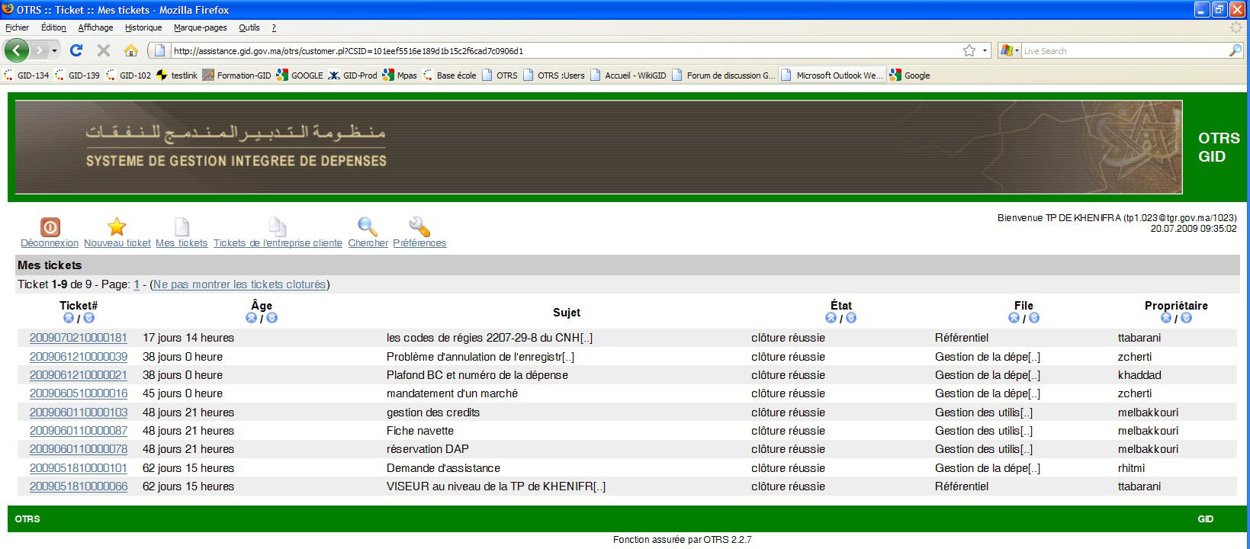
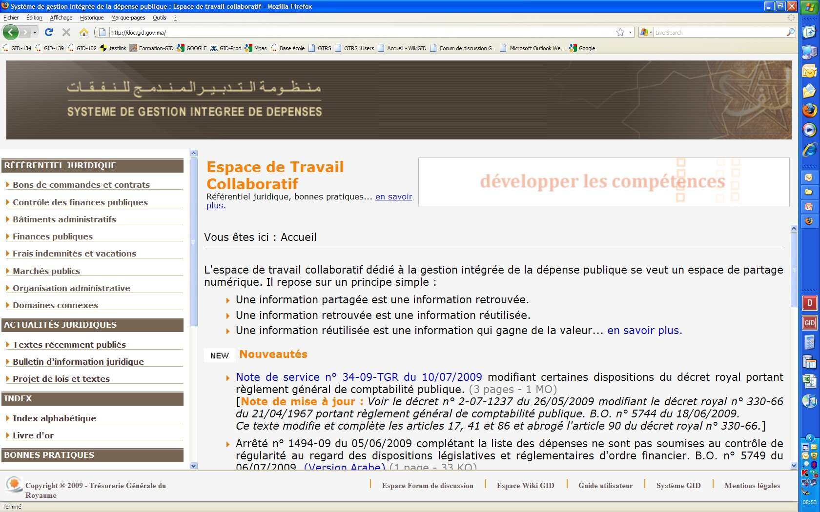
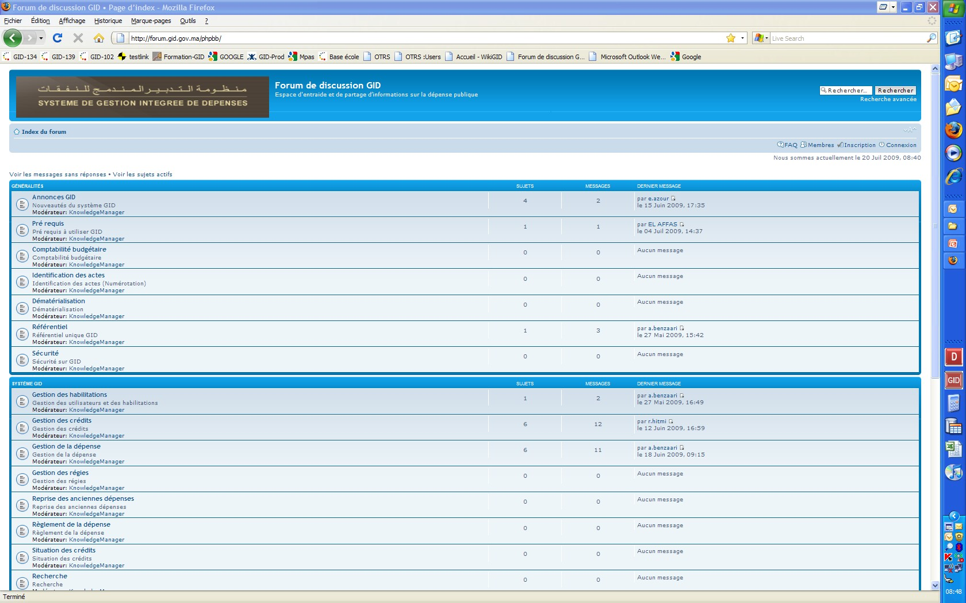
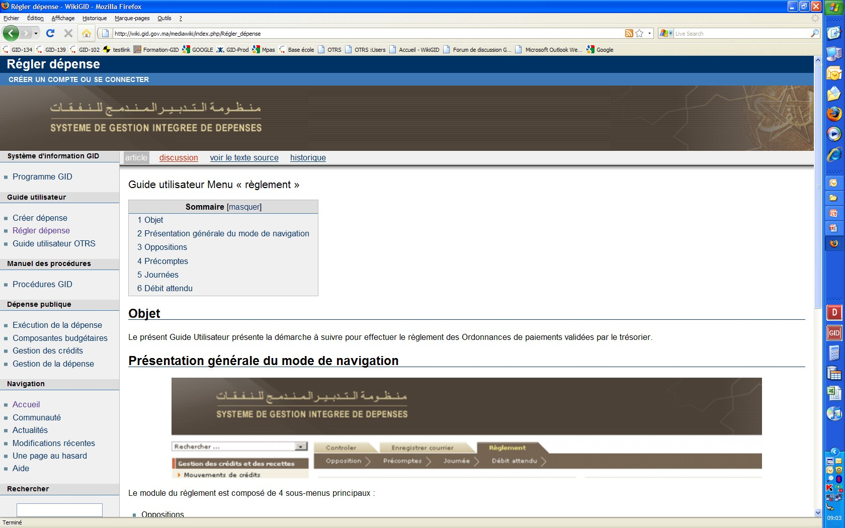
OUTILLAGE DE L’ASSISTANCE
  Centre d’assistance GID (http://assistance.gid.gov.ma ; tél : 0537578250)
  Espace documentaire ( http://doc.gid.gov.ma)
  Forum de discussion (http://forum.gid.gov.ma)
  WIKI pour partager la doc du système GID ( http://wiki.gid.gov.ma)
Signaler les anomalies et suivre leur résolution ;
Assurer une traçabilité de tous les échanges ;
Mesurer la réactivité du centre d’assistance GID en vue de mettre en place des contrats de service.
Offrir un espace de référence en matière des textes législatif et réglementaire régissant la dépense publique;
Un documentation actualisée
Partager les expériences et les bonnes pratiques ;
Faire participer les membres de la communauté GID à l’amélioration du système GID;
Partager toute la documentation liée à l’utilisation du système GID;
S’aligner sur les standards en matière des sites de documentation et supports

Slide 11
ETAT D’AVANCEMENT
Robustesse
Disponibilité
Sécurité
Agilité
Accès sécurisé (https)
Authentification forte (certificat électronique pour chaque utilisateur)
Trafic sur le réseau crypté s’appuyant sur un algorithme de cryptographie puissant
Application auditée et protégée contre les attaques
Une infrastructure de sécurité éprouvée contre les intrusions
Des salles Système dédiées avec contrôle d’accès et dispositifs de surveillance
Notes:
Quant à la sécurité de SI GID, tout a été prévu pour répondre aux exigences de sécurité par rapport aux normes et standards internationaux, garantissant ainsi une information dans GID hautement sécurisée à travers ces multiples dispositifs : authentification forte, cryptage de trafic réseau, protection contre les différentes attaques, détection des intrusions et des salles dédiées et surveillées.

Slide 12
APPORTS DU SYSTÈME GID
La mise en place du système GID va contribuer fortement :
  Economie d’échelle dans les coûts d’acquisitions
  Harmonisation et unification des interprétations des textes
  Réduire les rejets
  Simplification des procédures
  Réduire les coûts et les délais de traitement des actes

Slide 13
APPORTS DU SYSTÈME GID
Le système GID constituera un outil de:
  Contrôle interne
  Formation pour les utilisateurs
  Information en temps réel
  Mise en place rapide des réformes
  Transparence dans la gestion

Slide 14
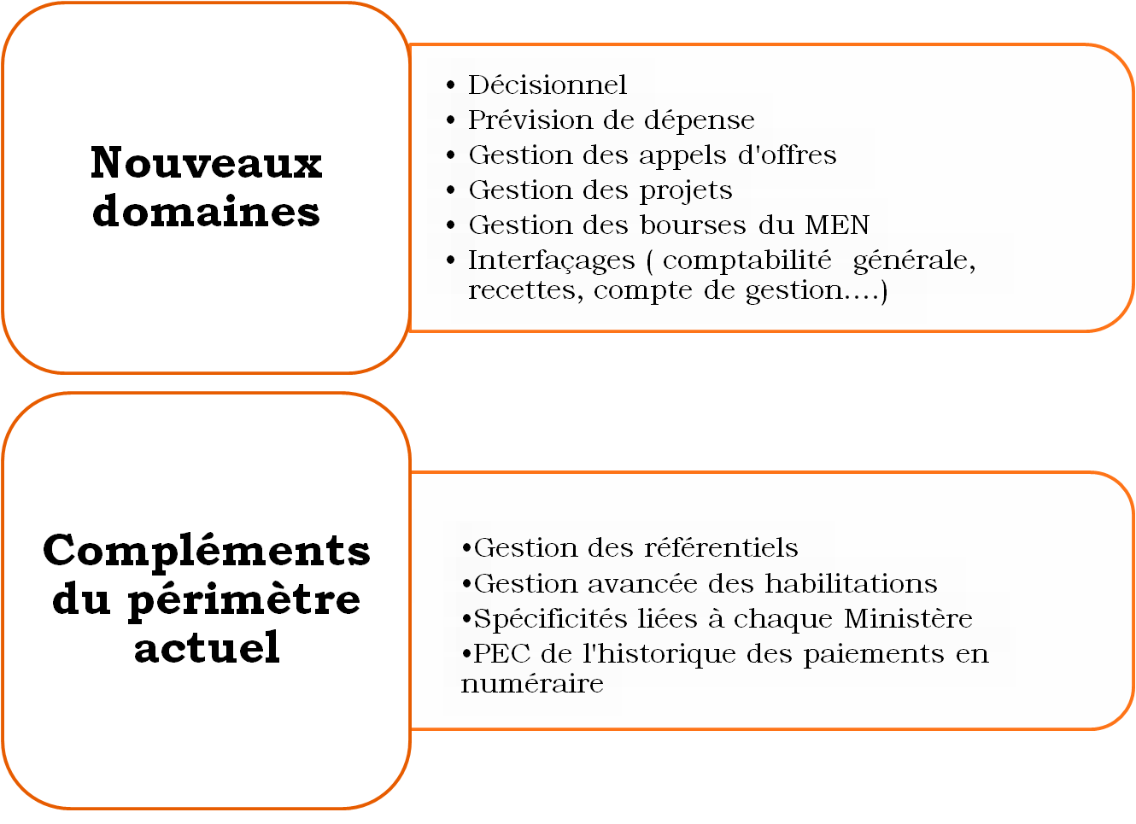
PERSPECTIVES

Slide 15
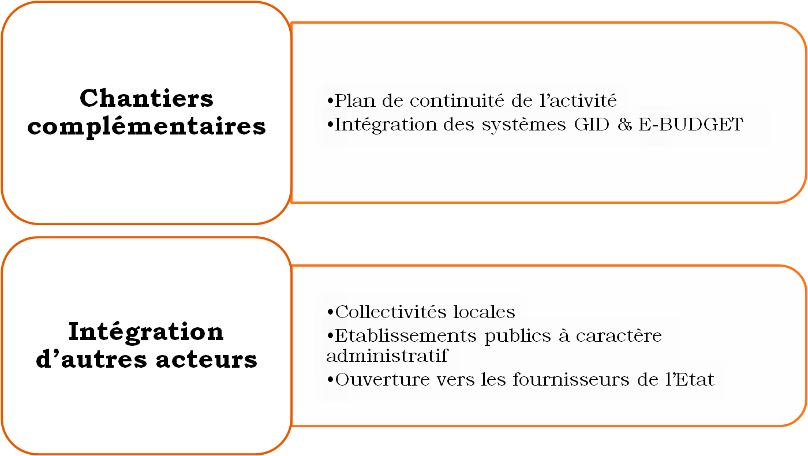
PERSPECTIVES

Slide 16
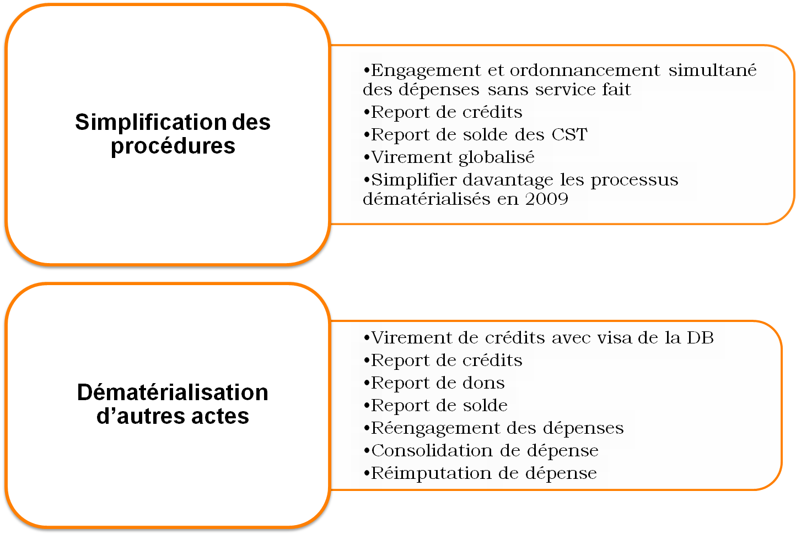
PERSPECTIVES

